Slide 1

UNIVERSITATEA “ALEXANDRU IOAN CUZA” DIN IAȘI
FACULTATEA DE INFORMATICĂ
Router CNC Arduino
Student: Andrei Ștefănel Ciprian
Coordonator: Lect. Dr. Vârlan Cosmin

Slide 2
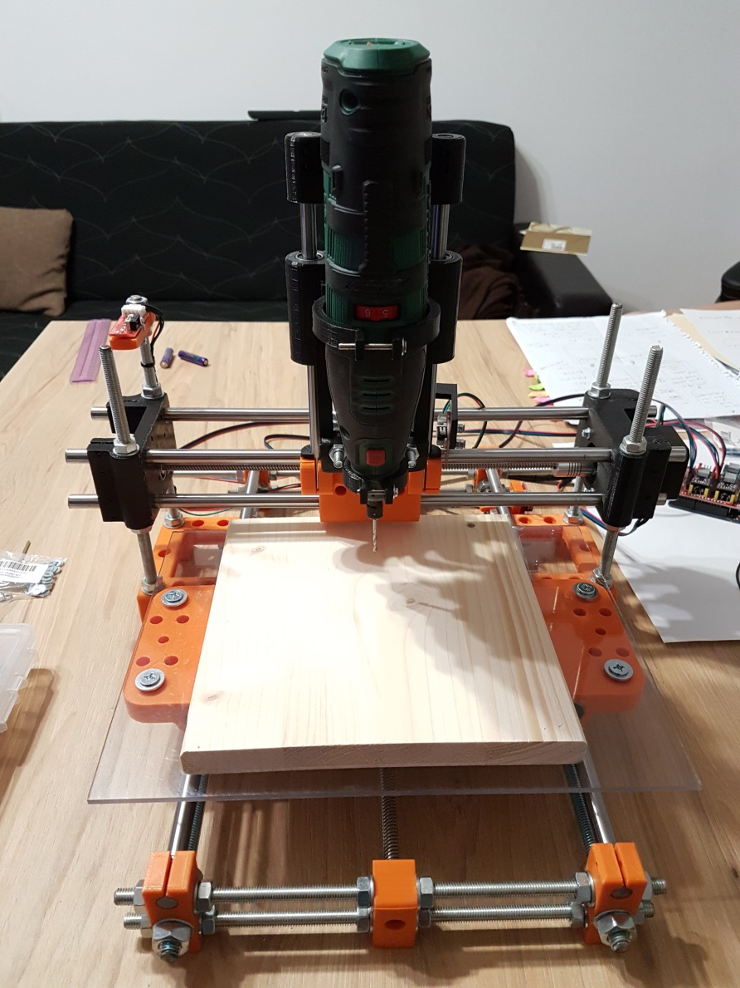
Introducere
Ce este Router un CNC?

Slide 3
Cuprins
Scurtă imagine de ansamblu
Componente importante
Limbajul GCODE
Algoritmi
Demo
Concluzii

Slide 4
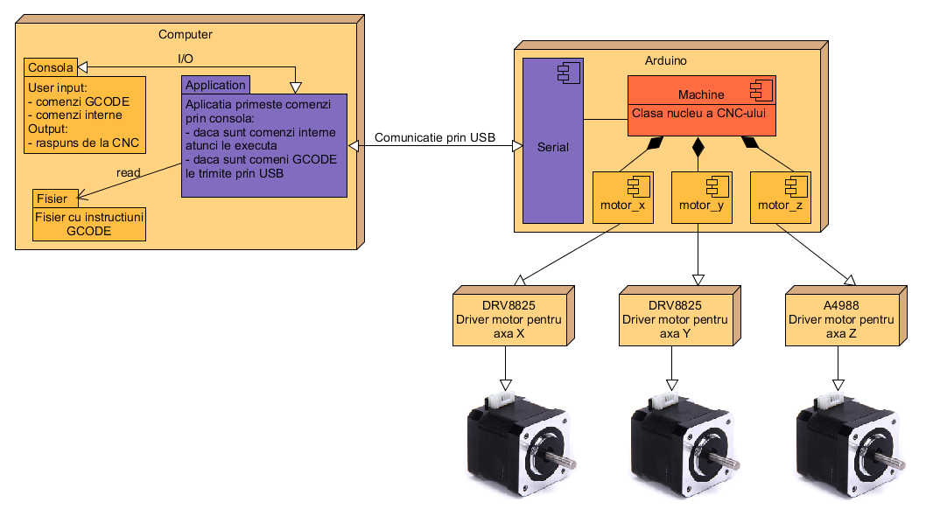
Scurtă imagine de ansamblu

Slide 5
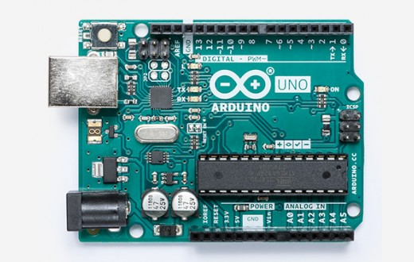
Componente importante
Platforma Arduino Uno
Specificații tehnice:
microcontroller: Atmega328P
frecvență: 16Mhz
memorie flash: 32KB
memorie SRAM: 2KB
memorie EEPROM: 1KB
pini digitali I/O: 14
pini analogici: 6
tensiune alimentare placă: 7-20V
tensiune operare microcontroller: 5V

Slide 6
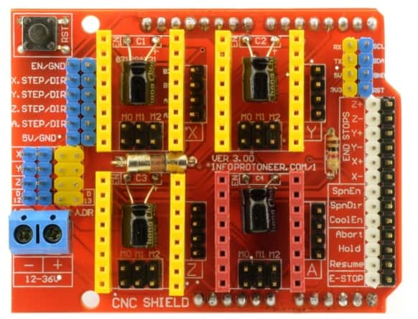
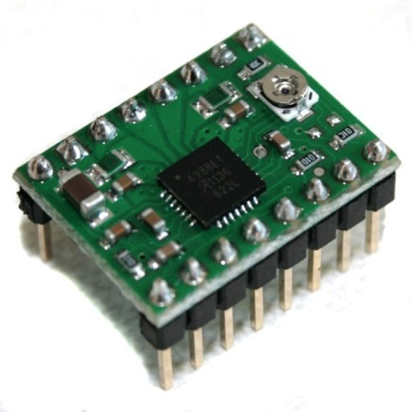
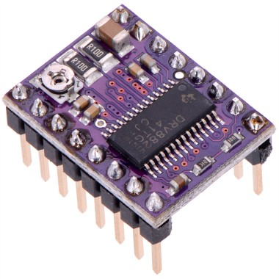
Componente importante
CNC SHIELD
Drivere pentru motoarele pas cu pas
Vine montat peste Arduino.
Simplifică mult conexiunile fizice.
Componente special construite pentru a controla rotația precisă unui motor pas cu pas.

Slide 7
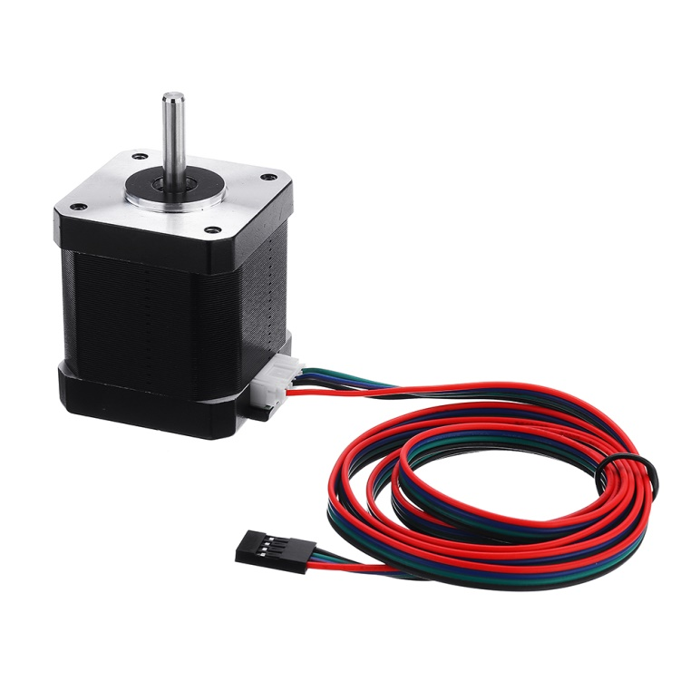
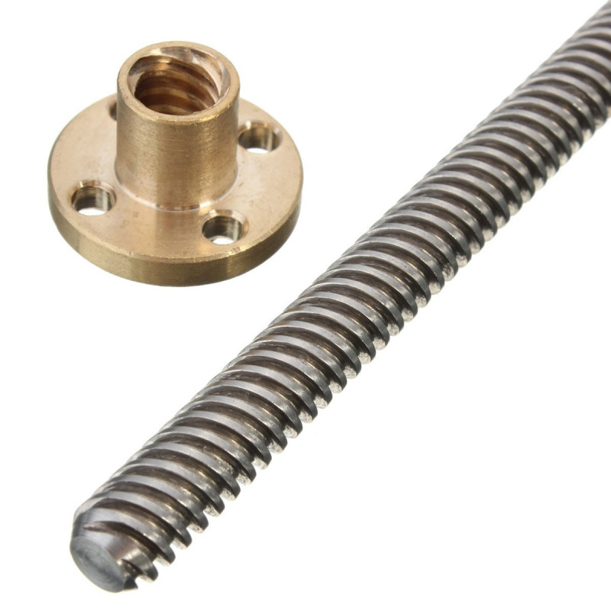
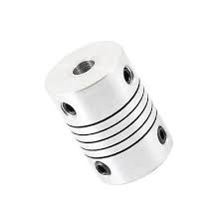
Componente importante
Motoare pas cu pas
Șurub trapezoidal
O rotație completă a motorului este efectuată în 200 de pași egali.
O rotație completă deplasează piulița 8mm.
Pentru cuplarea motorului
cu acest șurub am folosit:

Slide 8
Limbajul GCODE
Sintaxa limbajului:
[Gnn] [Xnn] [Ynn] [Znn] [Fnn] [Mnn]
Unde nn reprezintă un număr. Parantezele pătrate sugerează că anumite simboluri pot lipsi.
G - simbol folosit pentru selectarea unei comenzi GCODE
X, Y, Z – indică valorile pentru cele 3 coordonate în spațiul cartezian
F – setează viteza de deplasare
M - alte funcții diverse
Exemplu: G01 X40.15 Y20 Z0.05 F1000

Slide 9
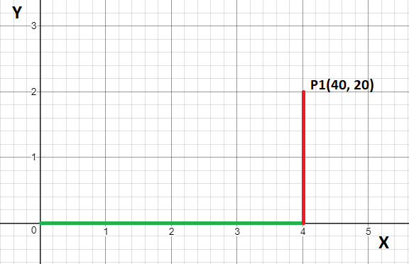
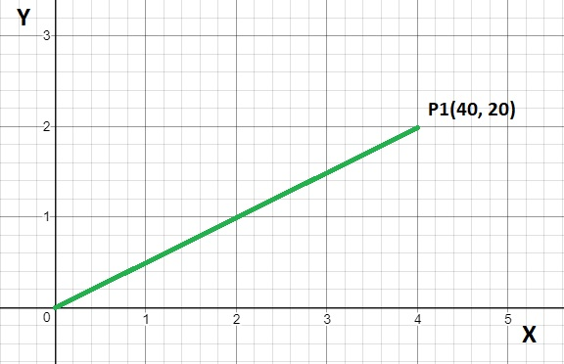
Limbajul GCODE
G00 – mișcare liniară simplă
G01 – mișcare de interpolare liniară

Slide 10
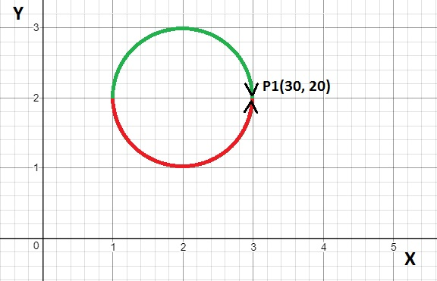
Limbajul GCODE
G02 și G03 – mișcări de interpolare circulară
Alte comenzi importante:
G04 – așteaptă o perioadă de timp
G90 și G91 – poziționare absolută sau relativă
G28 – mută unealta în poziția home
G92 – setează poziția curentă ca fiind home
G17, G18, G19 – selectează planul de lucru (XY, XZ, YZ)

Slide 11
Algoritmi
Formula pentru calcularea distanței:
STEP_REZOLUTION = TRAVEL_DISTANCE_360 / NUMBER_OF_STEPS_360
Opțiune microstepping | NUMBER_OF_STEPS_360 | STEP_REZOLUTION
Fără microstepping | 200 | 0.04 mm
1/2 | 400 | 0.02 mm
1/4 | 800 | 0.01 mm
1/8 | 1600 | 0.005 mm
1/16 | 3200 | 0.0025 mm
1/32 (doar pe DRV8825) | 6400 | 0.00125 mm

Slide 12
Algoritmi
Simularea vitezei de deplasare:
RPM = SPEED / TRAVEL_DISTANCE_360
STEPS_PER_SECOND = (RPM / 60) * NUMBER_OF_STEPS_360
DELAY = 1.000.000 / STEPS_PER_SECOND
Viteza (mm/min) | RPM | NUMBER_OF_STEPS_360 | DELAY
8 | 1 | 200 | 300 000us = 0.3s
8 | 1 | 400 | 150 000us = 0.15s
8 | 1 | 800 | 75 000us = 75ms
8 | 1 | 1600 | 37500us
8 | 1 | 3200 | 18750us
8 | 1 | 6400 | 9375us
1000 | 125 | 200 | 2040us
1000 | 125 | 400 | 1020us
1000 | 125 | 800 | 510us
1000 | 125 | 1600 | 255us
1000 | 125 | 3200 | 127us
1000 | 125 | 6400 | 63us
2040 | 255 | 200 | 1176us
2040 | 255 | 400 | 588us
2040 | 255 | 800 | 294us
2040 | 255 | 1600 | 147us
2040 | 255 | 3200 | 73us
2040 | 255 | 6400 | 36us

Slide 13
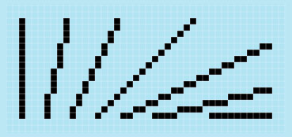

Algoritmi
Interpolarea liniară (G01)
Idee: Calculăm rezoluția de pas pentru fiecare axă.
V = $\left(p_{1}.x−p_{0}.x,{ p}_{1}.y −p_{0}.y, p_{1}.z−p_{0}.z\right)$
D = $\sqrt{{V.x}^{2}+ {V.y}^{2}+ {V.z}^{2}}$
step_x = (STEP_RESOLUTION / D) * $\left|V.x\right|$
step_y = (STEP_RESOLUTION / D) * $\left|V.y\right|$
step_z = (STEP_RESOLUTION / D) * $\left|V.z\right|$

Slide 14
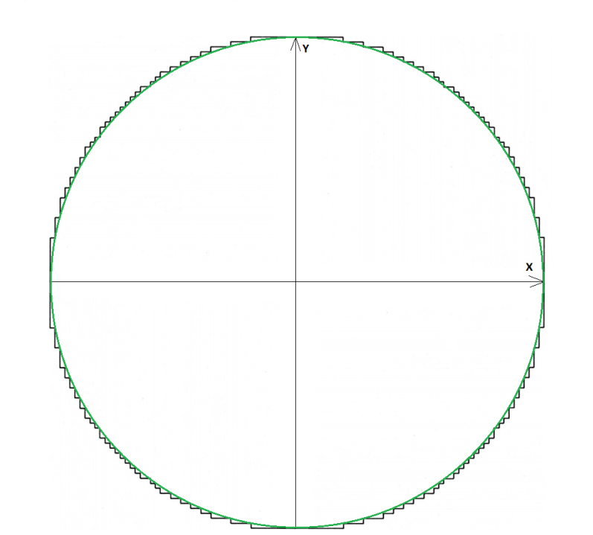
Algoritmi
Interpolarea circulară (G02 și G03)
Calculăm dacă punctul curent în care suntem este interiorul sau exteriorul cercului:
EXT = (p.x - center.x)² + (p.y - center.y)² – R²
Calculăm în ce cadran se află punctul curent:
Caz 1: (p.x < center.x) AND (p.y > center.y) => (upper left)
Caz 2: (p.x > center.x) AND (p.y > center.y) => (upper right)
Caz 3: (p.x > center.x) AND (p.y < center.y) => (lower right)
Caz 4: (p.x < center.x) AND (p.y < center.y) => (lower left)

Slide 15
Demo

Slide 16
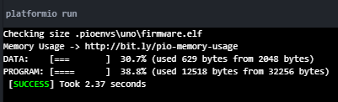
Concluzii
Funcționează
Compatibil cu multe tool-uri de conversie în GCODE
Arhitectură software, hardware și mecanică modulară
Ușor configurabil pe alte platforme carteziene
Resurse utilizate:
Pini: 12 pini utilizați din totalul de 20 pini GPIO
Memorie:

